Slide 1
Мастер класс на тему: «Театр создаем сами»
Подгорнова Лариса Владимировна
Воспитатель МБДОУ Детский сад «Радуга» р.п. Базарный Карабулак

Slide 2
Виды театра
настольный
теневой

Slide 3
конусный
театр масок

Slide 4
магнитный
пальчиковый

Slide 5
пальчиковый

Slide 6
Взаимодействие с родителями

Slide 7
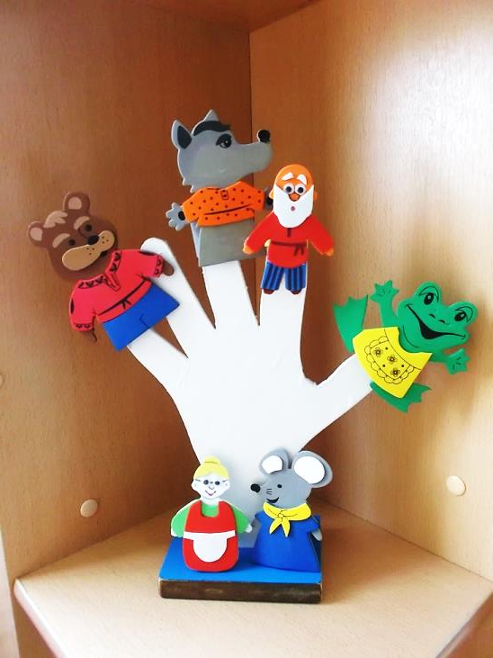
Изготовление пальчиковой куклы из фоамирана

Slide 13
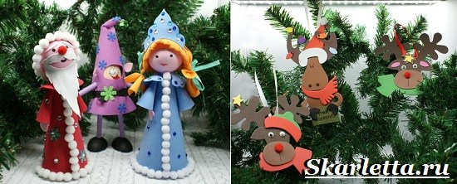
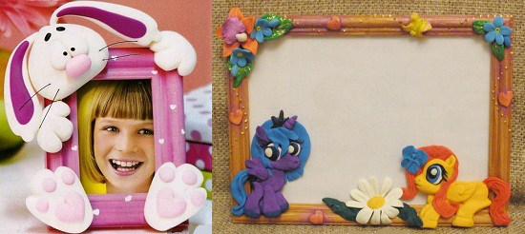

Slide 14
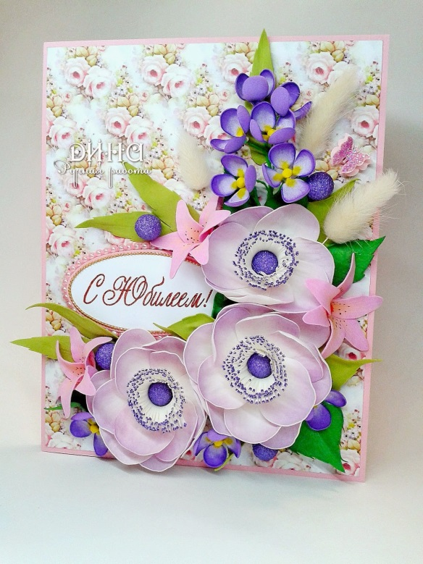
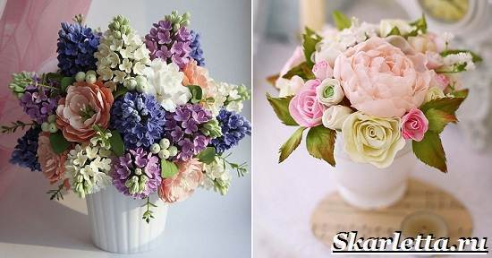
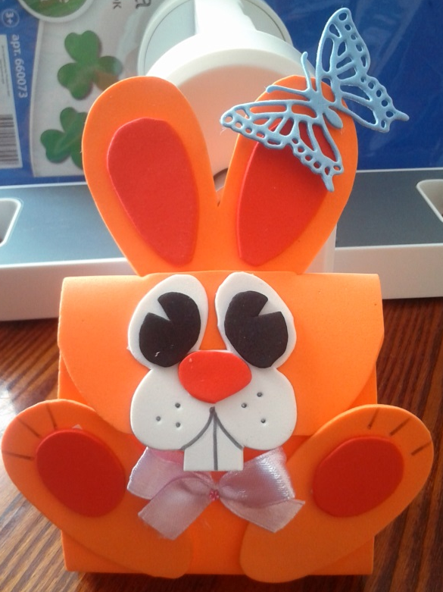
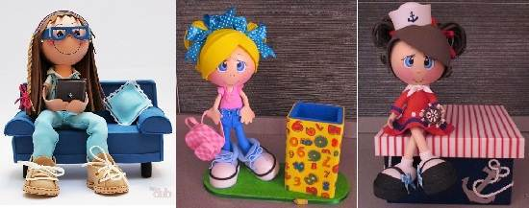

Slide 15
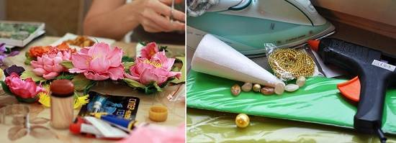

Slide 16
Спасибо за внимание

